Slide 1

Kalkulace dělením a poměrovými čísly, přirážkové kalkulace
Kalkulační techniky
Ekonomika podniku

Slide 2
Význam kalkulací:
Využití kalkulace v rozhodovacích úlohách („proč“)
  rozhodování o změnách v objemu a struktuře sortimentu
  posouzení dlouhodobé ziskovosti výkonů
  stanovení hranice ceny základního a doplňkového sortimentu
  ocenění vnitropodnikových výkonů
  posouzení schopnosti výkonů unést správní a strategické náklady
  obhajoba ceny při jednání se zákazníkem (odběratelem)

Slide 3
Přednosti a omezení kalkulace plných nákladů
☹ je statická → odpovídá pouze jedné variantě objemu a sortimentu výkonů
☹ je arbitrární → přiřazuje i náklady bez zřetelné příčinné vazby k výkonu
☹ skutečnou výši nákladů je možné zjistit až se zpožděním → je nutná informace o objemu a struktuře výkonů vytvořených za období
☺ je východiskem pro cenovou politiku, zejména z dlouhodobého hlediska
☺ je podkladem pro měření konkurenceschopnosti podniku v rámci sektoru
☺ je nástrojem pro analýzu a porovnání ziskovosti výkonů a služeb
☺ je nástrojem hodnotového řízení → umožňuje kvantifikovat vliv využití fixních nákladů na vývoj zisku

Slide 4
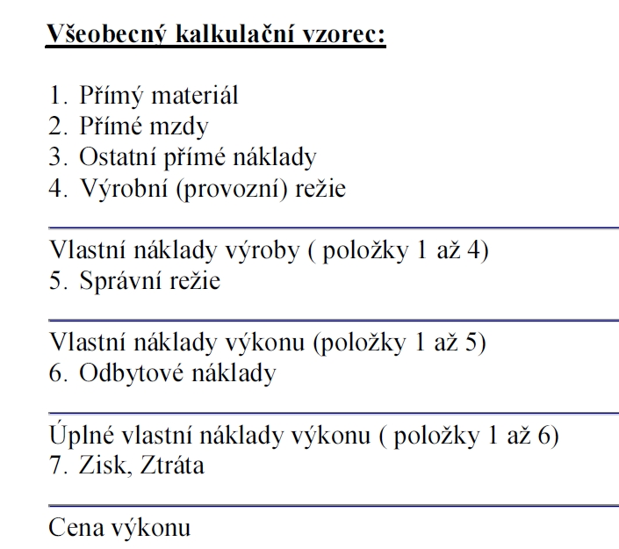

Slide 5
Kalkulace s poměrovými čísly

Slide 6
Využití techniky
Rozdělujeme JEN náklady režijní!
Používá se zejména u „sériové“ produkce, kdy se poskytuje několik druhů obdobných služeb, výrobků, které se liší velikostí, výkonem, rozměrem, hmotností….
Jeden výrobek, který považujeme rozhodující, zvolíme jako základnu a na tento výrobek přepočteme režijní náklady na ostatní výrobky/služby pomocí poměrových čísel – KONVENČNÍ VÝROBEK

Slide 7
Postup
100cm | 1 | 1,33 | 2 | 4
75cm | 0,75 | 1 | 1,5 | 3
50cm | 0,5 | 0,66 | 1 | 2
25cm | 0,25 | 0,33 | 0,5 | 1
vypočteme poměrová čísla (Pč) MAX/MIN/STŘED
Přepočteme objem celé produkce (Q*)
objem režijních nákladů (RN) vydělíme rozvrhovou základnou tj. objemem produkce přepočteným přes poměrová čísla (Q*)
vypočítáme sazbu režijních nákladů na přepočítaný výkon v Kč/Q*
zjistíme režijní náklady na skutečné výkony (Pč x sazba)

Slide 8
Tvorba poměrových čísel
Ks/h | pč | pč | pč
5 | 1 | 2 | 3
10 | 0,5 | 1 | 1,5
15 | 0,33 | 0,66 | 1
Liší-li se výkonem: (km/h; počet/hod…)
  Pč=Výkon A/výkon jiného
Liší—li se pracností, rozměrem, hmotností (km, kg,…)
  pč pracnost= pracnost jiného/pracnost A
kg | pč | pč | pč
5 | 1 | 0,5 | 0,33
10 | 2 | 1 | 0,66
15 | 3 | 1,5 | 1

Slide 9
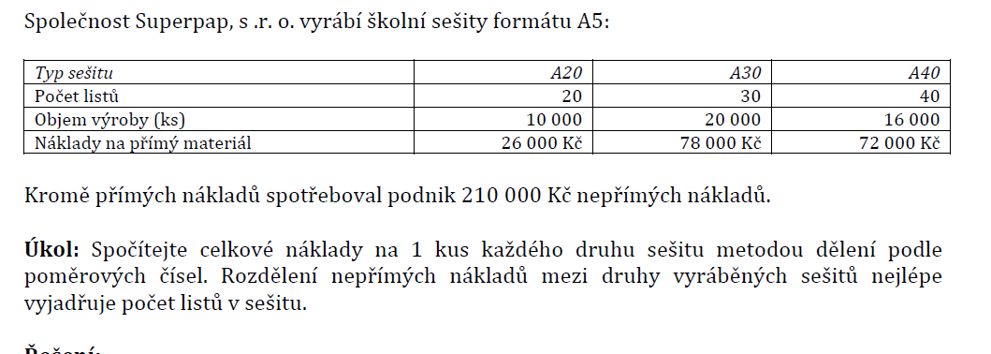
Sešity se liší rozměrem. Poměrové číslo sestavíme: vyberu-li sešit A20, bude ve jmenovateli jeho počet listů
Společnost Superpap, s .r. o. vyrábí školní sešity formátu A5:
Společnost Superpap, s .r. o. vyrábí školní sešity formátu A5:
Typ sešitu
Typ sešitu
A20
A20
A30
A30
A40
Počet listů
A40
Počet listů
20
20
30
30
40
Objem výroby (ks)
40
Objem výroby (ks)
10 000
10 000
20 000
20 000
16 000
Náklady na přímý materiál
16 000
Náklady na přímý materiál
26 000 Kč
26 000 Kč
78 000 Kč
78 000 Kč
72 000 Kč
72 000 Kč
Kromě přímých nákladů spotřeboval podnik 210 000 Kč nepřímých nákladů
Kromě přímých nákladů spotřeboval podnik 210 000 Kč nepřímých nákladů

Slide 10
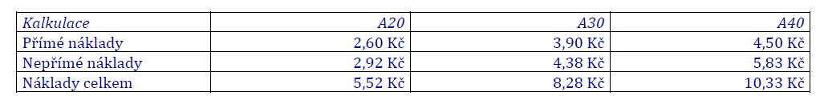
Přímé náklady rozdělíme dle počtu sešitů, tj. u A20: 26 000 /10 000= 2,60 Kč/ks nepřímé dle poměrového čísla a vynásobíme sazbou: u A20 = 1*2,92=2,92 kč/ks
pč | A20 | A30 | A40 | součet
Rozměr=počet stránek v sešitu | 20/20=1 | 30/20=1,5 | 40/20=2 | -----
Q*= pč*Q | 1*10 000=10000 | 1,5*20000=30 000 | 2*16000=32000 | 72 000 ks
Nepřímé náklady | 210 000/72 000
Sazba v Kč/Q* | 2,92

Slide 11
Kalkulace přirážkou

Slide 12
Přímé náklady - vypočítáváme přímo na kalkulační jednici,
Režijní náklady - se zjišťují pomocí zvolené základny a zúčtovací přirážky (sazby) jako přirážka k přímým nákladům.
Základna může být:
Peněžní – přímý náklad
Naturální – spotřeba času, energie…v hod.,kWh
Strojové přirážky – při automatizovaném provozu, (např. pražení kávy,…) sazba na 1 hod práce stroje.

Slide 13
Základní vztah:

Slide 14
Kalkulace přirážkou
V minulém týdnu byly uskutečněny 3 dopravní zakázky rozvážkové služby. Vzniklé náklady jsou obsaženy v tabulce. Určete náklady na 1 ks přepraveného balíku v každé zakázce.
Režijní náklady rozvrhněte dle přímých nákladů celkem.
Porovnejte kalkulaci, kdyby základnou byly pouze přímé mzdy.

Slide 15
Základna celkové přímé náklady
Sazba RN= 819 580/ (37000+80400+50600+18060+195600+86340+11000+84000+24000=587 000 =1,396 zaokr. 1,4 Kč RN na 1Kč celkových přímých nákladů
Nákladový druh/doprava | D1- Kč/kus | D2-Kč/ks | D3-Kč/ks
Přímý materiál | 37000/100 370 | 80400/700=114,86 | 50600/250=202,4
Přímé mzdy | 18060/100 180,60 | 195600/700=279,43 | 86340/250=345,46
Ostatní přímé náklady | 11000/100 110 | 84000/700=120 | 24000/250=96
Režijní náklady celkem | 1,4*(370+180,6+110) 924,84 | 1,4*(114,85+279,43+ 120) 720 | 1,4*(202,4+345,46+96) 901,41
Suma Kč/ks | 1 585,44 | 1 234,28 | 1 545,27

Slide 16
Základna pouze mzdy
Sazba RN= 819 580/(18060+195600+86340=300000)=2,73 Kč RN na 1Kč přímých mezd
Nákladový druh/doprava | D1- Kč/kus | D2-Kč/ks | D3-Kč/ks
Přímý materiál | 370 | 114,85 | 202,4
Přímé mzdy | 180,6 | 279,43 | 345,46
Ostatní přímé náklady | 110 | 120 | 96
Režijní náklady celkem | 2,73*180,6 493,04 | 2,73*279,43 762,84 | 2,73*345,46 943,16
Suma Kč/ks | 1 153,64 | 1 277,12 | 1 587,02
Dle celkových nákladů | 1 585,44 | 1 234,28 | 1 545,27
Rozdíl na 1 ks | -431,8 | +42,84 | +41,75

